Slide 1
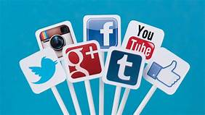
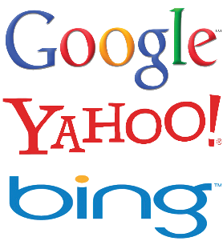
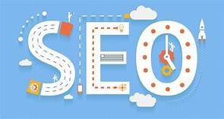
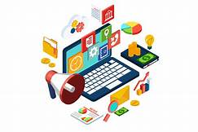
DIGITAL LANSCAPE & DIGITAL MARKETING
Oleh: Jati Imantoro, SE.,MESy

Slide 2
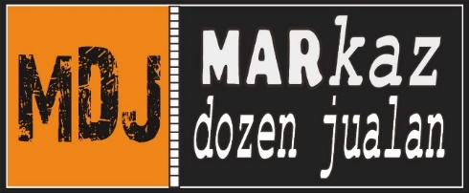
Kenalan Ya !!
Nama : Jati Imantoro, SE., MESy Pekerjaan : Pengajar di FEB UM Metro
Pendidikan Formal :
S1 Akutansi UII, S2 Ekonomi Syariah UIN Raden Intan Lampung
Alamat Rumah : 28 Purwosari Metro utara
Pengalaman Usaha :
Praktisi usaha Biro Perjalanan wisata (2014-Sekarang)
Online shop (Facebook Ads, Tokopedia)
Toko Offline (Perlengkapan Bayi & Kosmetik)
Pelatihan Digital Marketing
Workshop Bootcamp Digital Marketing (Advertiser Facebook Ads) Kampung Marketer Purbalinga Jawa tengah 15-21 April 2019, dan Online Workshop Marketplace Selling Praktis.

Slide 3
Digital marketing !!!??????? What, Way, How, Who ???

Slide 4
Digital Landscape : Keadaan / Perkembangan Industri Digital di Dunia Internasional, termasuk di Indonesia

Slide 5
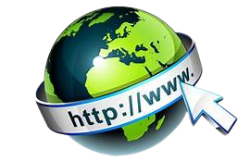
Did You Now.....????
4, 54 Milyar
Pengguna Internet Dunia tahun 2020
3, 8 Milyar
Pengguna Sosial Media Aktif tahun 2020
6 Jam 43 Menit
Rata-rata Orang Menghabiskan Waktu dalam 1 hari Untuk berinternet
Globally

Slide 6
Bagaimana dengan Indonesia????
Paling Tinggi ke 3 Dunia
Jumlah Pengguna Internet Dunia (2021)
Peringkat ke 6 Dunia
Sebagai Negara dengan pertumbuhan user internet (tahun 2018)
7 Jam 59 Menit
(Spent time) Rata-rata Orang Menghabiskan Waktu dalam 1 hari Untuk berinternet
Peringkat 1 Dunia
Prosentasi (%) pengunaan Hp mobile Untuk transaksi e-commerce

Slide 7
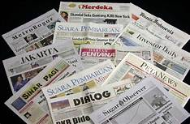
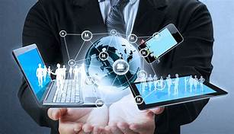
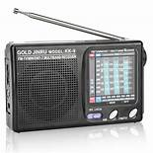
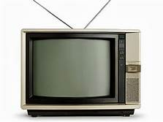
Pengaruhnya Apa ....????
Perubahan DRASTIS terkait dengan Cara Masyarakat Mengkonsumsi Media Informasi !!!!!
Sebelum Era Digital
Era Digital
Distrubsi/
pergeseran drastis

Slide 8
Perubahan kebiaasanan E-commerce activities.....! (cara berbelanja /shopiing masyarakt berubah !!!)
Globally

Slide 9
E-commerce activities.....! Aktivitas cara belanja Di Indonesia !!

Slide 10
Dunia Industri /Bisnis
Sangat membutuhkan
Digital marketing untuk Promosi Produk, Industri, dan membangun brand
Kebutuhan SDM Full SKILL
Advertiser Digital
Conten Kreator
Influencer
Admin Toko Online
Admin Sosial Media dan Web
Copywriting

Slide 11
What is Digital Marketing ???
Sumber : wikipedia
“Sebuah Komponen dari Marketing (Upaya Pemasaran) yang menggunakan Internet dan teknologi digital yang berbasis online untuk mempromosikan Produk atau jasa“

Slide 12
Online Consumer Jurney ..... (Perjalanan Konsumen Mulai dari Menyadarkan akan Brand/Merek s.d Terjadinya Loyality Konsumen)

Slide 13
Kenapa Harus Digital Marketing Manfaat (Benefit ) Menggunakan Digital Marketing
Hyper – Targeted
Dengan Digital Marketing Kita lebih Mudah Mentarget Audience / potensial Konsumen
Usia, Lokasi, Ketertarikan, Gender, dll (Contoh: Facebook Ads)
Mesurable/Mudah Diukur
Dengan digital Marketing Conten / Promosi dapat di analisis secara akurat, sehingga untuk perbaikan conten / Promosi kedepan lebih mudah
Ada statistik performa Iklan...
Interaktive
Digital Marketing Lebih mudah membangun interaksi dengan Konsumen, dan dapat mendapatkan Fedback secara langsung
Cost-Efektive
Digital Marketing sangat cocok untuk Usaha Kecil dalam Mempercepat Pertumbuhan, dan dapat menentukan batas perform promosi sesuai dengan kesiapan dan kemampuan

Slide 14
Identification Digital Marketing Channel Channel : Kolam / Jalan
Chanel digital Marketing yang dibuat dan dimiliki oleh bisnis kita sendiri, dan dapat kita kendalikan conten apa yang akan dibuat
Contoh:
Website
Social Media Chennel
Email News Letter
Blog
E-book
Chennel digital marketing yang kita harus melakukan pembayaran – untuk memasarkan produk atau jasa mu.
Contoh:
Digital Ads (Facebook Ads, Google Ads, IG ads, Tiktok Ads)
Boosted soscial media posts
Chennel Digital Marketing yang merupakan hasil dari liputan tentang bisnis kita – yang kemudian di bagikan oleh banyak orang. Efeknya word of mouth marketing tidak dapat di kontrol.
Contoh:
Saling berbagi berita viral di postingan sosial media
Reviw dan pemberian rationg secara online

Slide 15
TYPES OF DIGITAL MARKETING

